Slide 1





Закрыть
Telegram
Начните общение, написав кому-то.
Избранное
Написать

Slide 2

Telegram
Закрыть
Избранное
Вернуться в Telegram

Slide 3

Закрыть
Выберите кому хотите написать
Telegram
Избранное

Slide 4

Закрыть
Telegram
TowerRL Studios
0 подписчиков
Избранное
Канал TowerRL Studios недоступен
Написать
>
:)

Slide 5

Закрыть
Telegram
TowerRL Studios
Избранное
Канал TowerRL Studios недоступен
Написать
ОК
>
:)

Slide 6
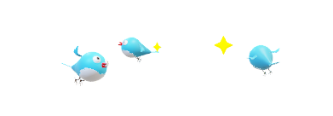
Закрыть
Telegram
Избранное
Избранное
Нажмите на стикер чтобы отправить
Написать
Сообщение
>
:)

Slide 7
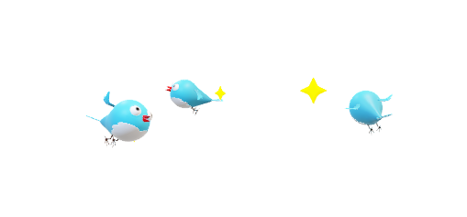

Закрыть
Telegram
Избранное
Избранное
Стикер
Написать
:)
Сообщение
>

Slide 8
Закрыть
Telegram
Избранное
Избранное
Стикер
>
Сообщение
Соединение…
Написать
>

Slide 9
Закрыть
Telegram
Избранное
Стикер
Избранное
О себе
Сохраняйте свои воспоминания здесь!
Медиа
Каналы
>
Написать
Соединение…
>
Сообщение

Slide 10
Закрыть
Telegram
Избранное
Стикер
Избранное
О себе
Сохраняйте свои воспоминания здесь!
Медиа
Каналы
TowerRL Studios
>
Написать
Соединение…
>
Сообщение

Slide 11
Закрыть
Telegram
Избранное
Стикер
Избранное
О себе
Сохраняйте свои воспоминания здесь!
Написать
Медиа
Каналы
>
Сообщение
Соединение…
>

Slide 12


Закрыть
Telegram
Избранное
Поделится набором
PowerPoint Animated Classics
Избранное
Написать
:)
Сообщение

Slide 13

Закрыть
Telegram
Избранное
Поделится набором
Поделится набором “PowerPoint Animated Classics”
Избранное
Соединение…
Написать
:)
Сообщение

